Slide 1
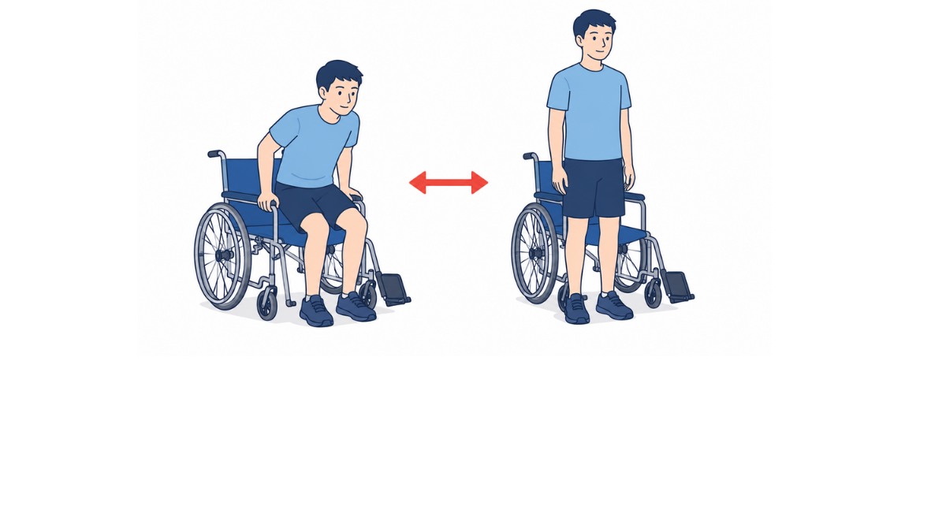
・肘置きを持って立ち上がるようにしましょう。
・ブレーキをかけた状態で立ち上がるようにしましょう。

